Slide 1

Smart factory systeM (developer)
11-May 2021

Slide 2


outline
此份文件為Grafana系統開發者手冊，主要用於協助開發者了解各項操作、維護 & 開發等，主要分為系統架構簡介、維護方式、開發模式&心得三大部分。
P.3
Introduction
P.
Maintenance
P.
Development
※ 本文件頁面較多，故設置查詢圖示，通過點選連結圖示( )選擇欲進入的頁面，返回亦有返回圖示( )。

Slide 3
introduction
Introduction主要介紹
System Introduction

Slide 4
Maintenance
維護(maintenance)部分主要。

Slide 5
development
開發(develop)部分主要介紹現有系統(influxdb、grafana)的現況、操作方式、遇過的問題&開發心得等。

Slide 6
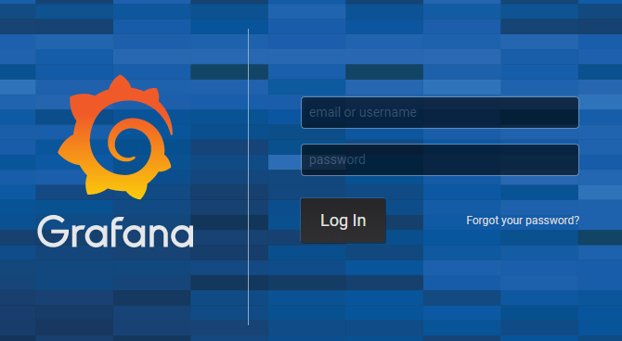
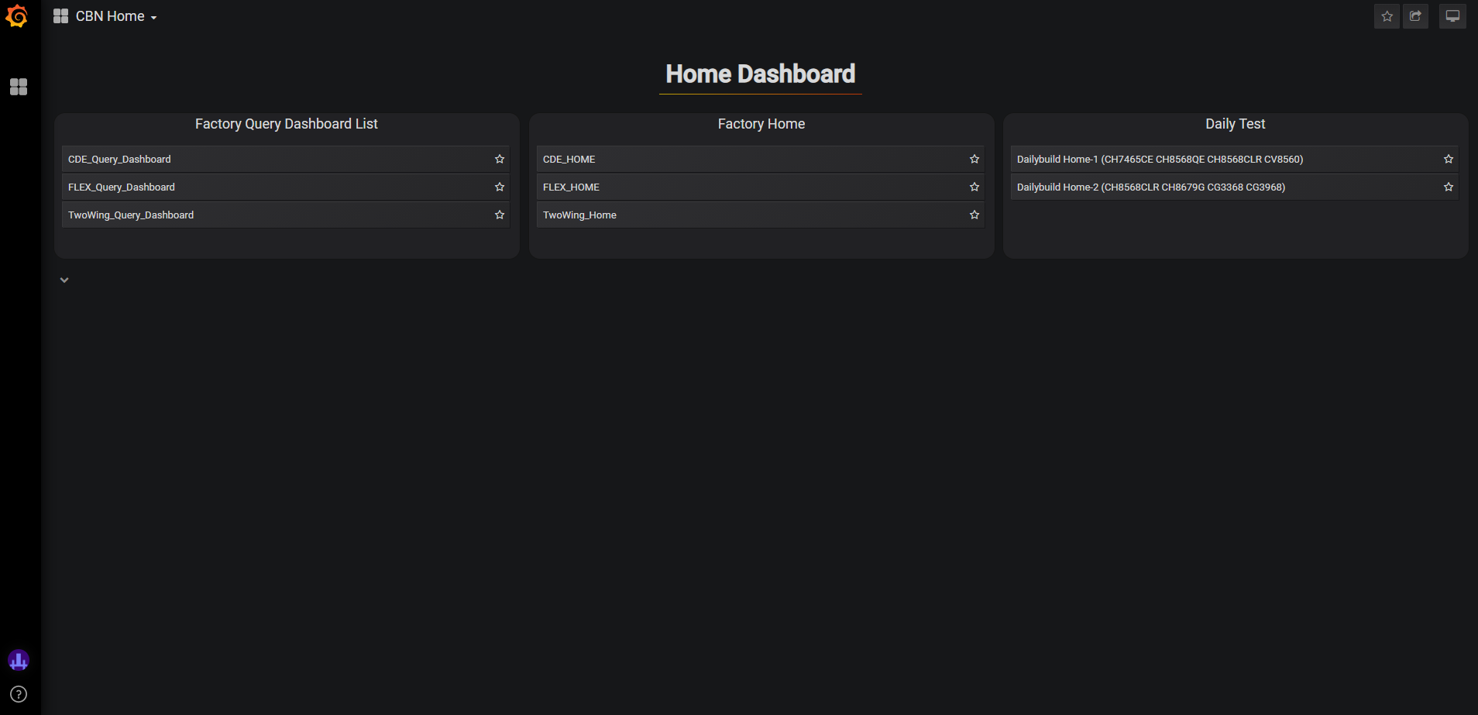
system introduction & login
System Introduction
Smart factory system以Grafana為基礎進行開發，主要呈現工廠指標可視化、敘述統計(含趨勢圖比較)
目前搭配Database為influxdb (NOSQL)，亦可搭配其他database
系統以Docker container形式建置，於Ubuntu server運行(ip: 10.118.251.78)
Login
登入網址: http://cbn_factory.compalbn.com:3000/
登入方式: 依管理者建立之帳戶(id/password)登入，登入後進入Home dashboard，帳戶依不同權限可看到不同dashboard連結
ID
Password

Slide 7
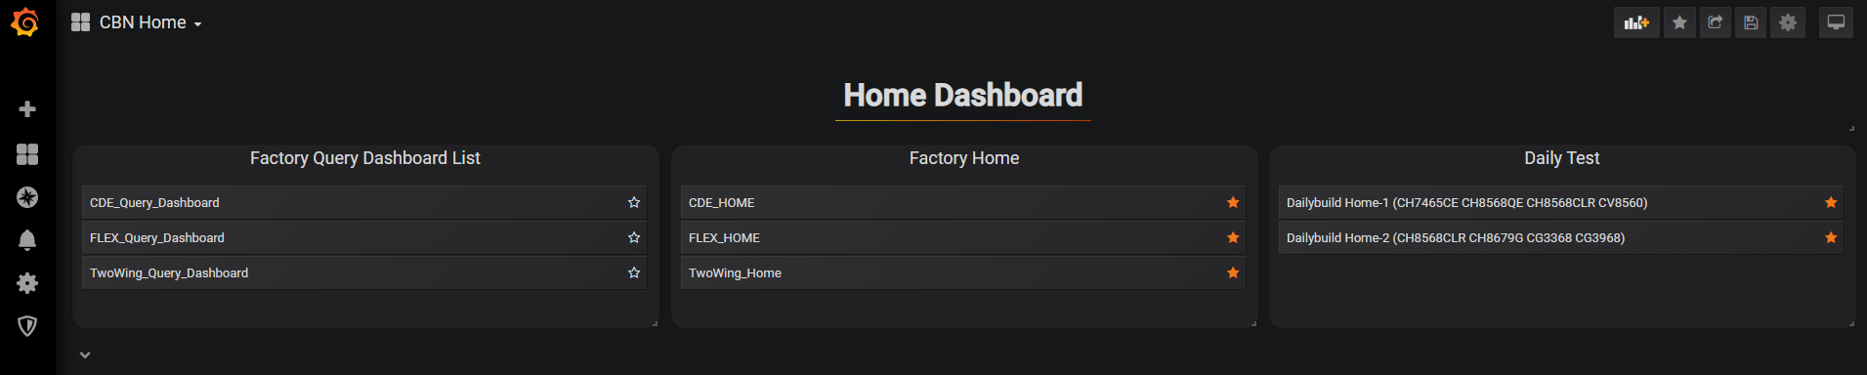
System structure
目前系統Home dashboard依使用目的分為兩部分連結：工廠指標可視化系統 & Boardfarm daily test dashboard
Factory system
Boardfarm(daily test)
可視化test case daily test結果
工廠指標可視化系統依使用方式分成兩架構，可自行依使用情形選擇
Query Dashboard List
Metrics Dashboard
查詢系統分類所有具功能性的dashboard為一份dashboard清單，依不同功能需求直接點選進入所需的dashboard，適合已知問題點欲進行深入查詢者使用。依不同工廠點選連結進入。
指標dashboard以敘述統計的視覺化方式呈現指標，依照機種(Model)、測試站型態(Station-type)、站別(Station)及Port分層往下連結，適合欲了解概略情況(例如哪些機種有生產?)者使用。依不同工廠點選連結進入。

